Slide 1
Plan your trip with
Comment construire un pipeline ETL pour recommander automatiquement les meilleures destinations de vacances en France ?
70 %
souhaitent plus d'informations sur leur destination avant de réserver.
Kayak n'a pas encore d'outil de recommandation basé sur des données réelles.
Python
Selenium
OpenWeatherMap API
Pandas
des utilisateurs
Kayak
AWS S3
AWS RDS
Aïcha FATHELLAH
Formation Fullstack Data Engineering — Jedha | CSDS Bloc 1 | 2026

Slide 2
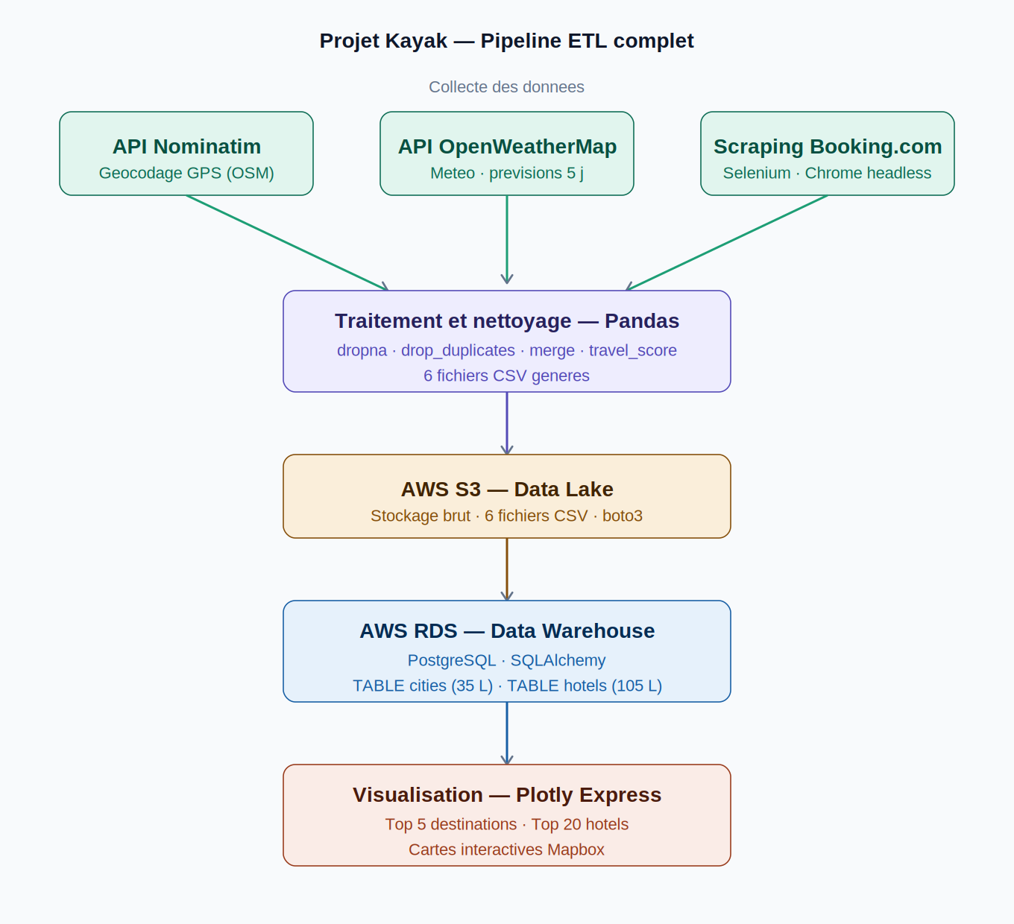
02
Architecture du pipeline ETL & Données collectées
Données collectées
35 villes
géocodées (Nominatim)
105 hôtels
scrapés (Selenium)
6 CSV générés
dont 4 sur AWS S3
2 tables SQL
cities + hotels (RDS)
35L × 9C
dataset final enrichi
Pipeline : Nominatim · OpenWeatherMap · Selenium → Pandas ETL → AWS S3 → AWS RDS → Plotly Express

Slide 3
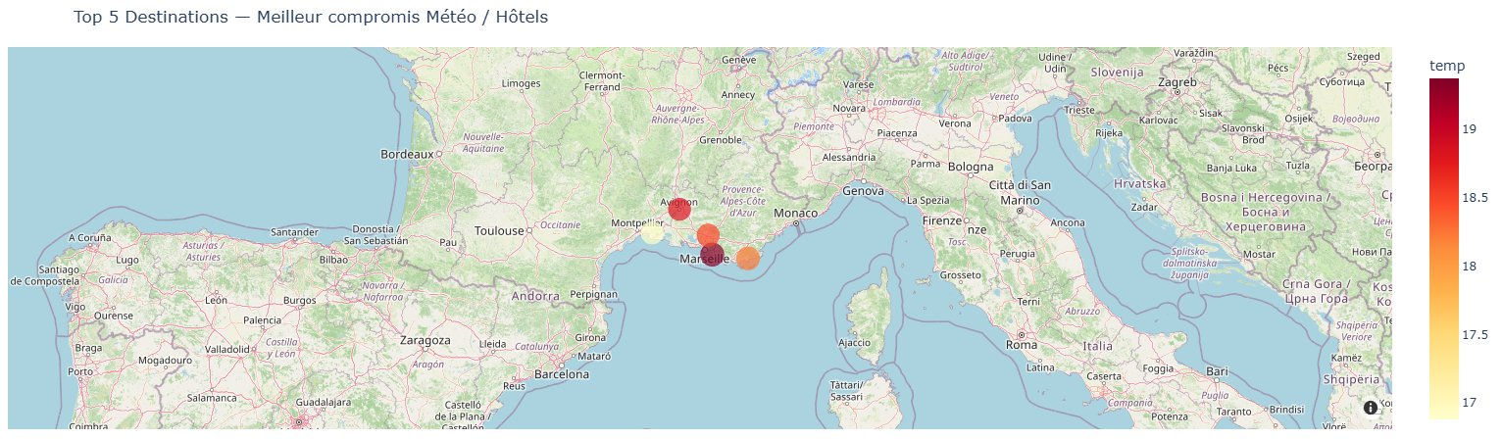
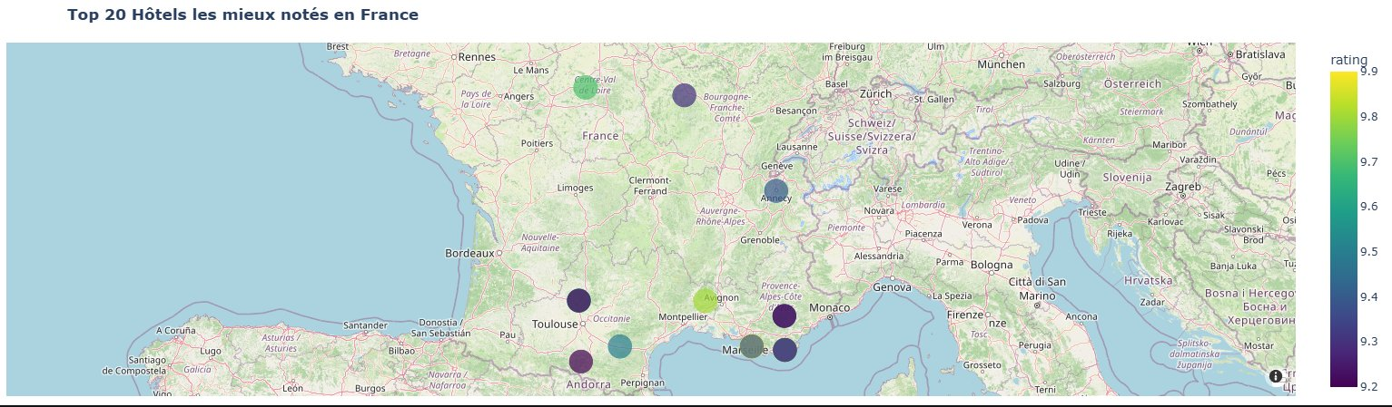
03
Résultats — Visualisations interactives Plotly
35
105
4
2
villes
géocodées
hôtels
scrapés
CSV uploadés
sur AWS S3
tables SQL
sur AWS RDS
Top 5 Destinations
Top 20 Hôtels
Meilleur compromis météo / hôtels
Les mieux notés sur Booking.com
Visualisation : Plotly Express scatter_mapbox — cartes interactives avec hover, couleur et taille dynamiques

Slide 4
04
Stockage Cloud & Score de Voyage
AWS S3 : Data Lake
AWS RDS : Data Warehouse
CSV
villes_coords.csv
TABLE cities
35 villes + GPS · local uniquement
city_id · city · lat/lon · temp · rain · travel_score
CSV
villes_meteo_coords.csv
TABLE hotels
Météo 7j · 3 Ko
hotel_id · city_id (FK) · hotel_name · rating · url
CSV
hotels_booking_35_villes.csv
Données brutes · local uniquement
Formule du travel_score
CSV
hotels_cleaned_full.csv
105 hôtels nettoyés · 51 Ko
( temp × 0.5 ) + ( note × 2 × 0.5 )
CSV
villes_scores_aggregated.csv
Scores agrégés · 1 Ko
Température (50 %) : indicateur météo principal Note hôtelière (50 %) : ×2 pour ramener sur même échelle Pondération ajustable selon les préférences utilisateur
CSV
kayak_final_enriched_data.csv
Dataset final · 3 Ko
Cloud : AWS S3 (4 CSV uploadés · boto3) · AWS RDS PostgreSQL (2 tables · SQLAlchemy) | Score : travel_score = (temp × 0.5) + (note × 2 × 0.5)

Slide 5
05
Points techniques, Limites & Conclusion
Ce que ce projet démontre
35
105
Collecte multi-sources : API REST + Scraping Selenium
Pipeline ETL structuré avec scoring métier Pandas
Sécurité : clés API protégées via python-dotenv (.env)
Résilience : checkpoint CSV après chaque ville
Architecture Data Lake S3 / Data Warehouse RDS séparée
villes
géocodées
hôtels
scrapés
4
2
CSV sur
AWS S3
tables SQL
sur RDS
Limites identifiées
Perspectives
Booking bloque à 3 hôtels/ville → rotation proxies
Descriptions hôtels à N/A → WebDriverWait
Pondération fixe 50/50 → curseur utilisateur
Automatisation via AWS Lambda + EventBridge
Enrichir le score avec l'API SNCF (prix trains)
Intégrer la probabilité de pluie dans le scoring
Exposer le pipeline via une API REST FastAPI
Merci pour votre attention - Questions ? | github.com/AichaFa/2-Projets-Fullstack | Aïcha FATHELLAH · Jedha CSDS 2026

